Slide 1
Муниципальное бюджетное дошкольное образовательное учреждение
муниципального образования город Краснодар
«Центр развития ребёнка – детский сад № 23 «Вишенка»
«Преемственность детского сада и школы в создании здоровьесберегающих технологий с применением инструментов бережливого производства»

Slide 2
МЕТОДЫ БЕРЕЖЛИВОГО ПРОИЗВОДСТВА ПО КАЙДЗЕН:
Система 5 S
Диаграмма Порето
Диаграмма Исикава
Формат Аз
Метод «5 Почему?»

Slide 3
5 ПОЧЕМУ?

Slide 4
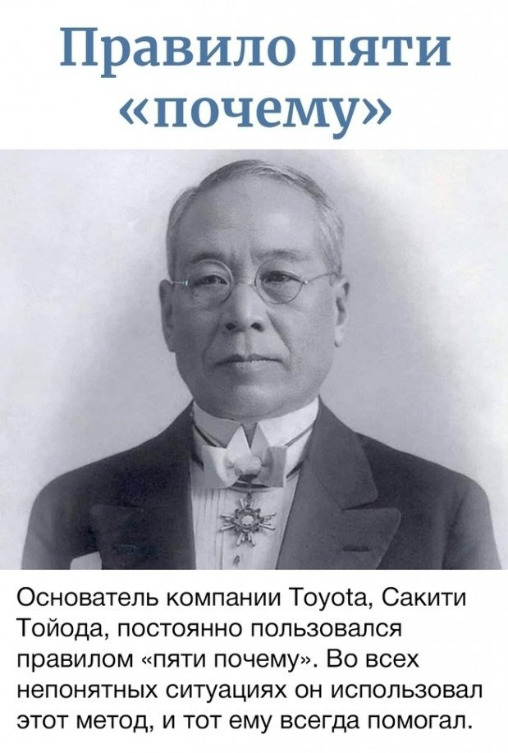

Slide 5
МЕТОД «5 ПОЧЕМУ ?»
Пять почему — техника , используемая для изучения причинно – следственных связей, лежащих в основе той или иной проблемы.
Основной задачей техники является поиск первопричины возникновения дефекта или проблемы с помощью повторения одного вопроса — «Почему?».

Slide 6
Каждый последующий вопрос задаётся к ответам на предыдущий вопрос. Количество «5» подобрано эмпирическим путём и считается достаточным для нахождения решения типичных проблем.

Slide 7
5 почему?
«Преемственность детского сада и школы в создании здоровьесберегающих технологий с применением инструментов бережливого производства»
Потому что хотим установить контакт с социальным партнером гимназией № 25
Потому что хотим внедрить разнообразные формы работы по сохранению и укреплению здоровья детей в образовательные организации
Потому что применение здоровьесберегающих технологий является одной из задач образовательных организаций
Потому что в образовательных организациях прослеживается плохая посещаемость детей
Дети часто болеют

Slide 8
Причины частых болезней
Социальная занятость родителей
Недостаточная компетентность у родителей в вопросе сохранения и укрепления здоровья детей
Низкая мотивация у дошкольников в вопросе сохранения и укрепления собственного здоровья
Несоблюдение режима дня
Нарушение правил здорового питания
Отсутствие ведения активного образа жизни
Привязанность детей к различным гаджетам

Slide 9
Цель:
Сохранение и укрепление здоровья детей на основе комплексного и системного использования доступных для ДОО и гимназии № 25 средств физического воспитания.
Задачи :
1. Объединить усилия педагогов ДОО, гимназии № 25 и родителей для эффективной организации физкультурно-оздоровительной работы.
2. Воспитывать у дошкольников бережное отношение к себе и своему здоровью

Slide 10
Мероприятия с педагогами
Разработка комплексов упражнений для осанки, гимнастики для глаз, пальчиковой гимнастики для родителей
Муниципальное бюджетное дошкольное образовательное учреждение
муниципального образования город Краснодар
«Центр развития ребёнка – детский сад № 23 «Вишенка»
Муниципальное бюджетное дошкольное образовательное учреждение
муниципального образования город Краснодар
«Центр развития ребёнка – детский сад № 23 «Вишенка»
Муниципальное бюджетное дошкольное образовательное учреждение
муниципального образования город Краснодар
«Центр развития ребёнка – детский сад № 23 «Вишенка»
КОМПЛЕКС
ГИМНАСТИКИ
ДЛЯ ГЛАЗ
для родителей
КОМПЛЕКС
ПАЛЬЧИКОВОЙ ГИМНАСТИКИ
для родителей
КОМПЛЕКС
УПРАЖНЕНИЙ
ДЛЯ ОСАНКИ
для родителей

Slide 11
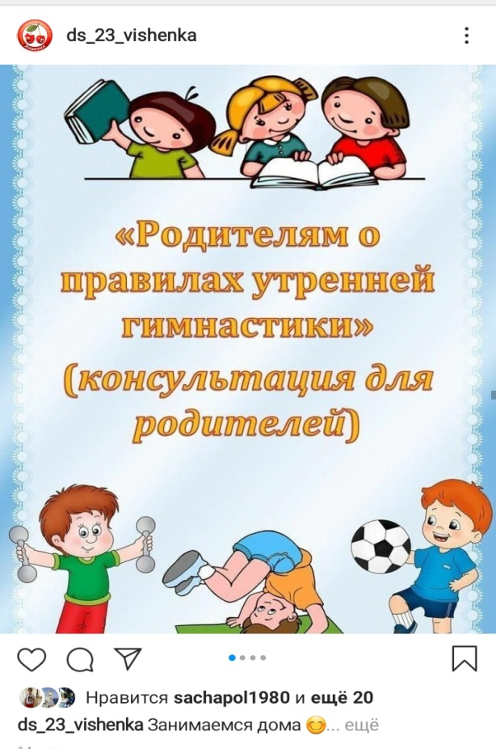
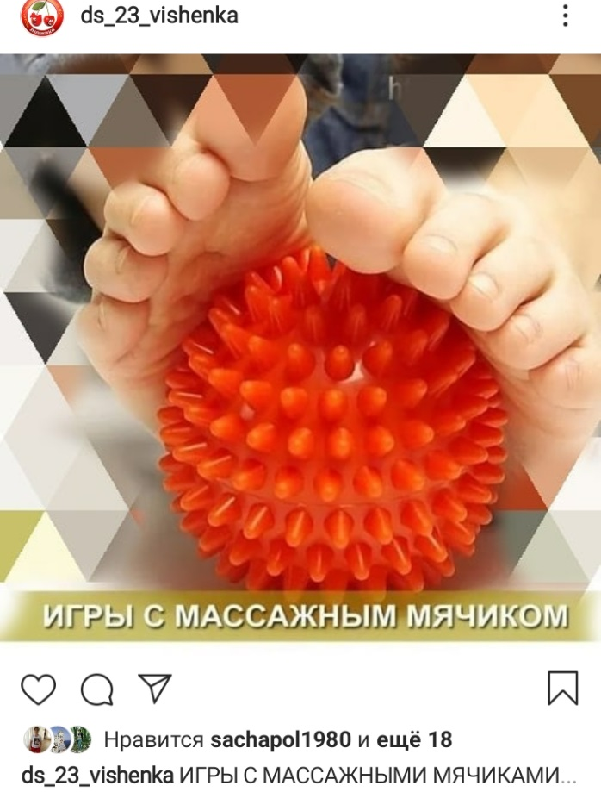
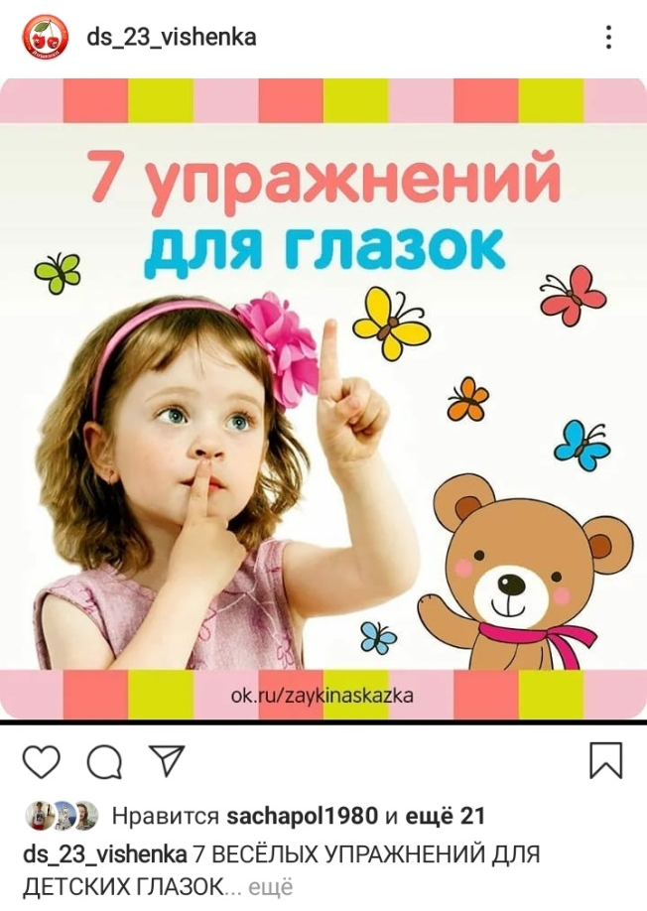
Мероприятия с воспитанниками и
родителями
Онлайн консультации о правилах здорового образа жизни

Slide 12
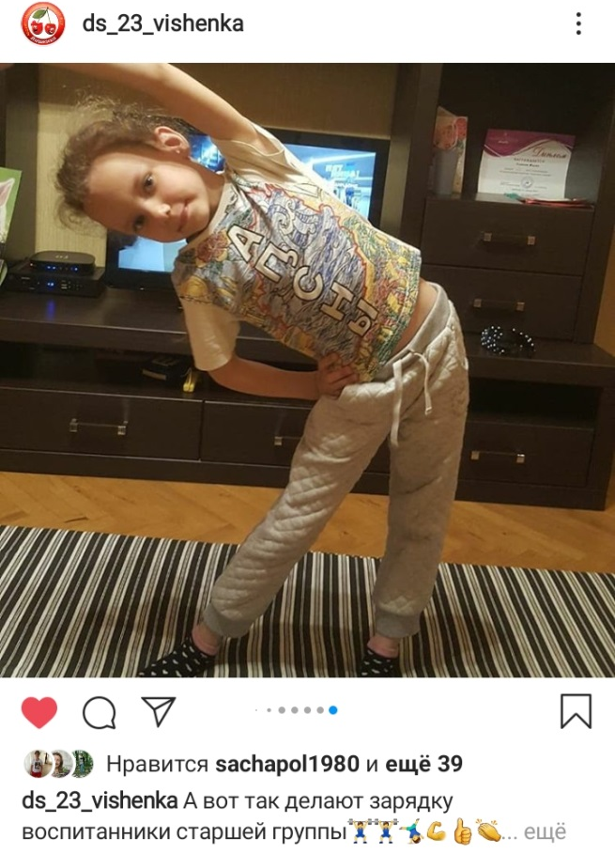
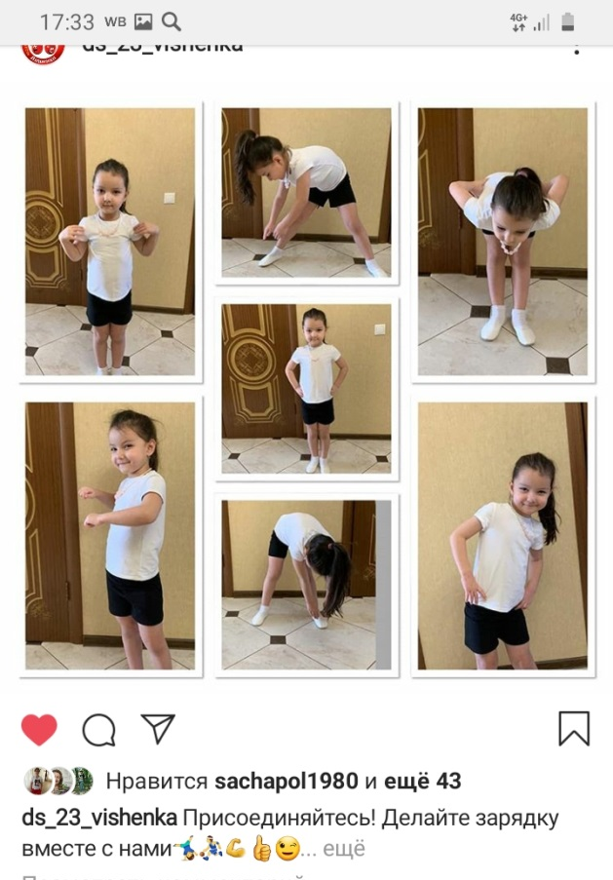
Мероприятия с воспитанниками и
родителями
Онлайн физкультурные занятия

Slide 13
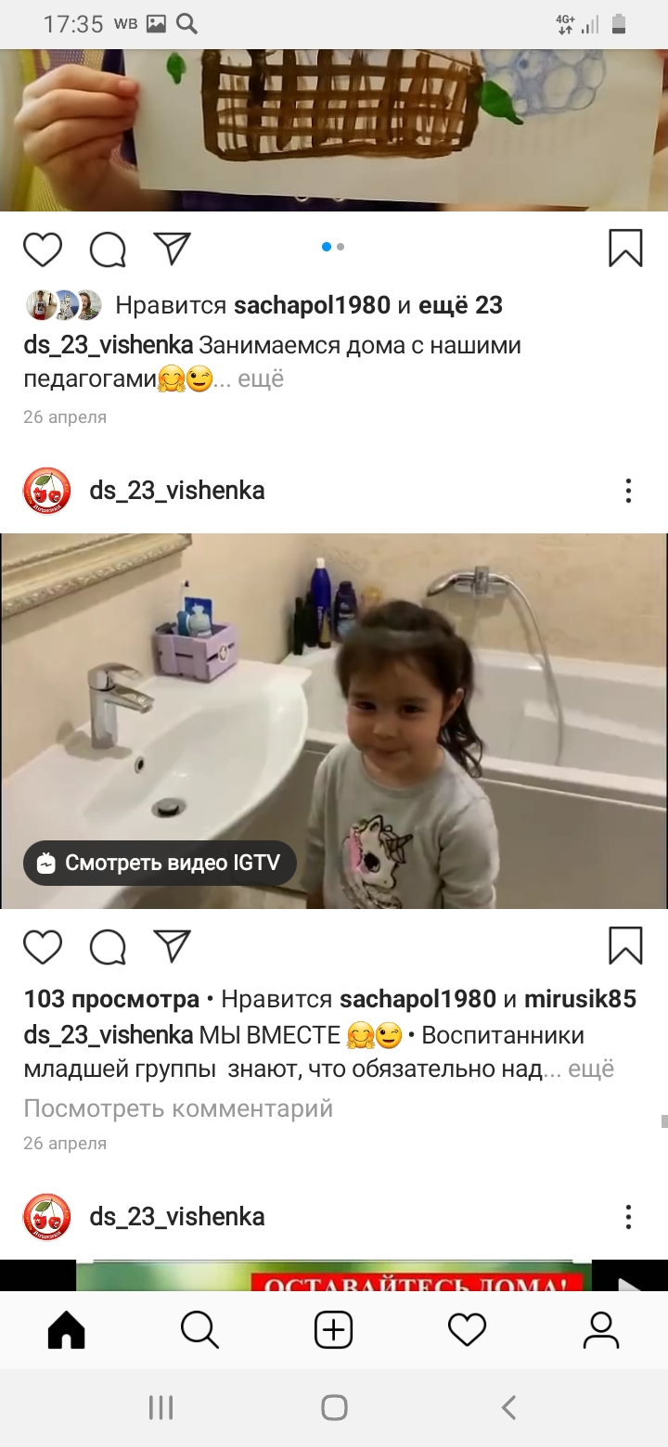
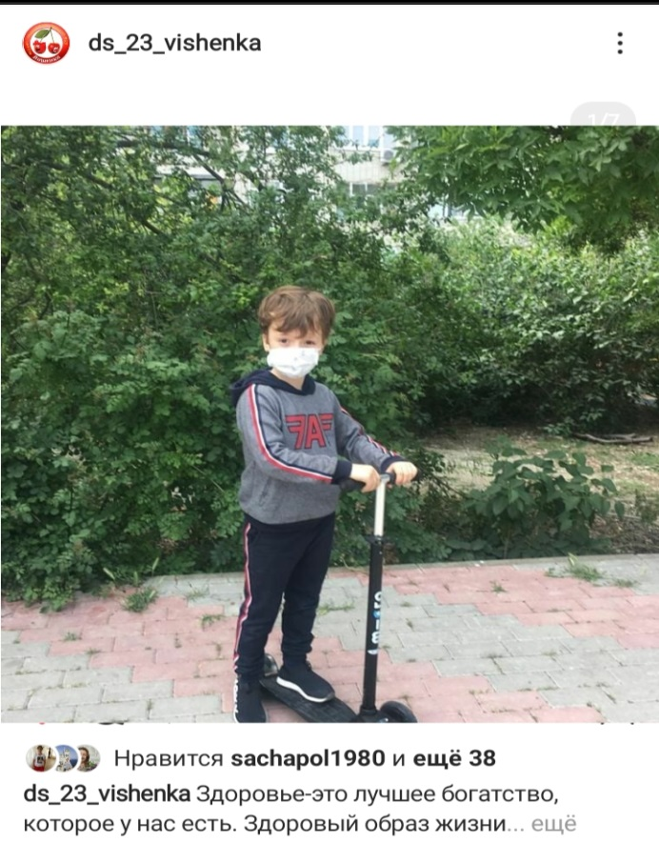
Мероприятия с воспитанниками и
родителями
Повторение правил личной гигиены и мер предосторожности на прогулке во время ограничительных мероприятий с 23 мая (при сохранении обязательного масочного режима)

Slide 14
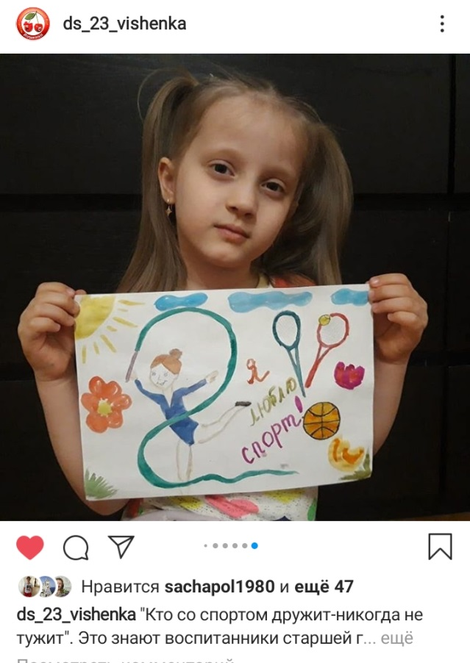
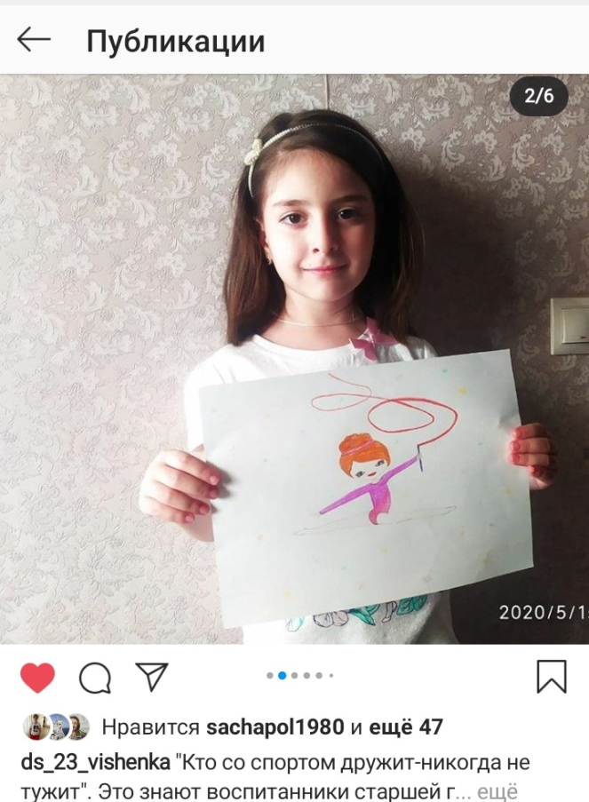
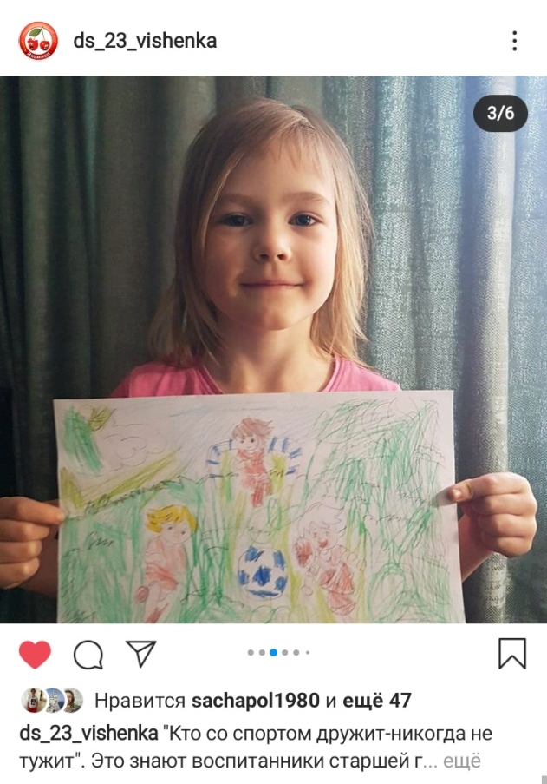
Мероприятия с воспитанниками и
родителями
Онлайн выставка рисунков «Я люблю спорт»

Slide 15
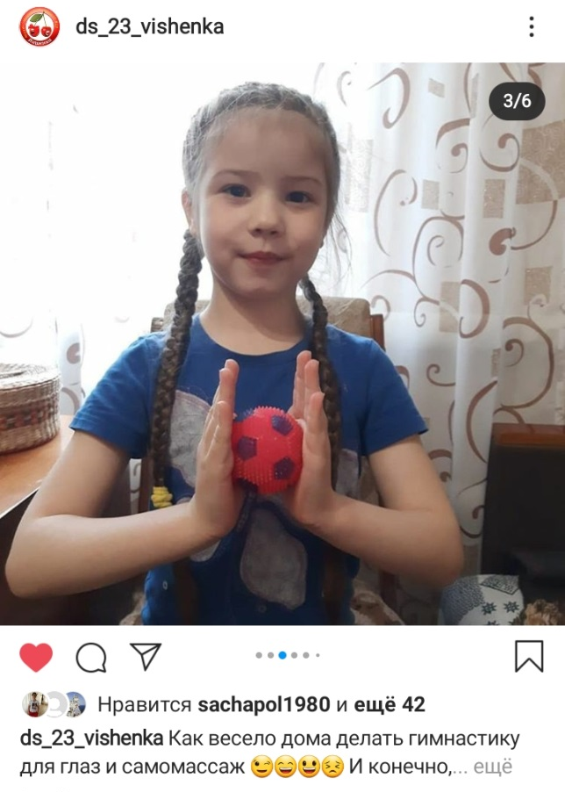
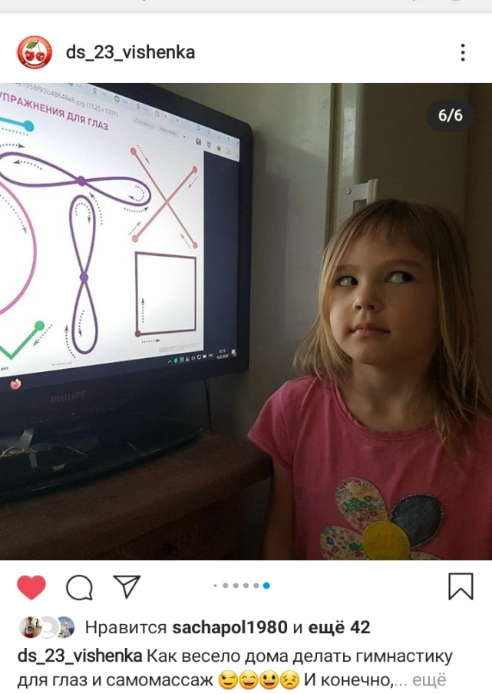
Мероприятия с воспитанниками и
родителями
Онлайн гимнастика для глаз и самомассаж

Slide 16
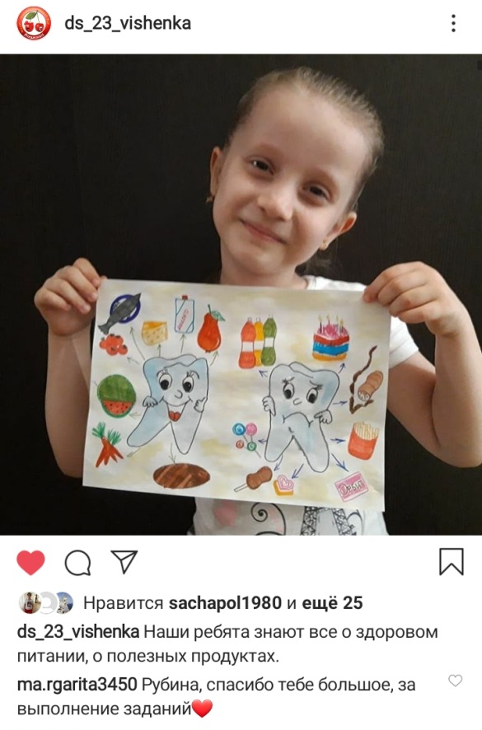
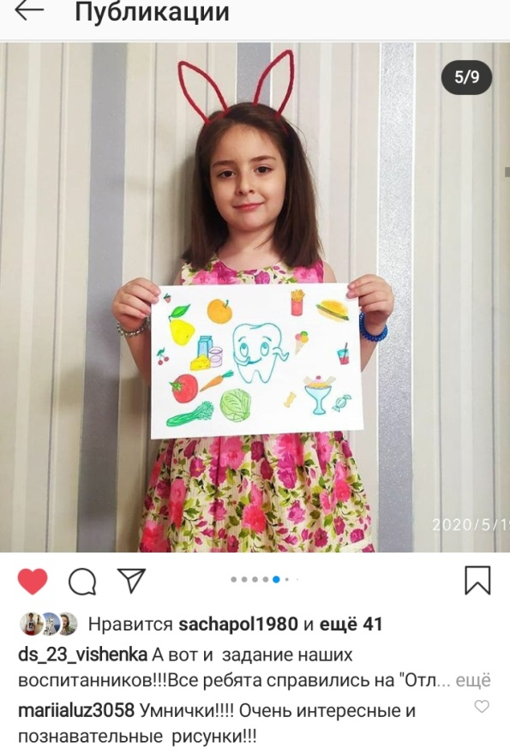
Мероприятия с воспитанниками и
родителями
Онлайн беседа и викторина «Правильное питание»

Slide 17
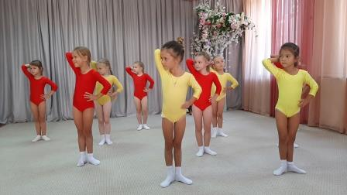
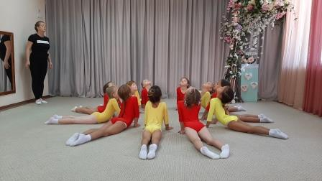
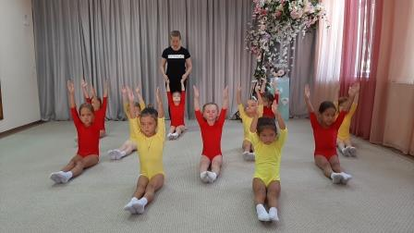
Мероприятия с воспитанниками
Игровой стретчинг для детей

Slide 18
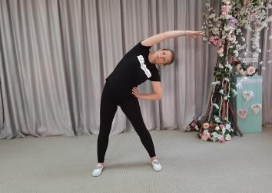
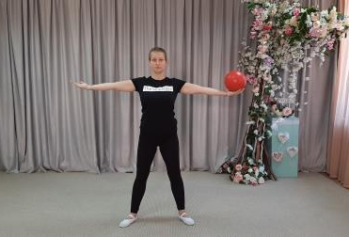
Мероприятия для родителей
Онлайн стретчинг для родителей

Slide 19
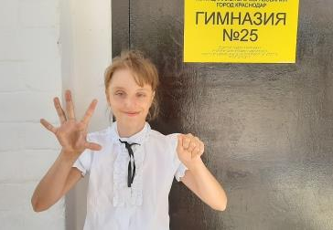
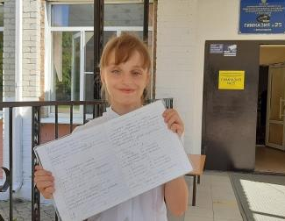
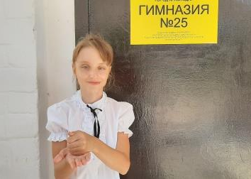
Мероприятия с воспитанниками ДОО и учениками гимназии №25
Пальчиковая гимнастика

Slide 20
Заключение
Для качественного дошкольного образования важным остается использование не просто инновационных обучающих технологий в работе с детьми дошкольного возраста, а здоровьесберегающих технологий.
Здоровьесберегающие технологии формируют у дошкольников навыки здорового образа жизни, а так же позволяют решать задачи укрепления и сохранения здоровья не только детей , но и педагогов, способствуя сохранению их профессионального долголетия.

